Slide 1
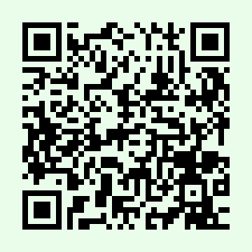
オンラインセミナー
第 2 回 MIRCフォーラム
革新マテリアルによる
イノベーションの実現
東京大学連携研究機構マテリアルイノベーション研究センター（MIRC）は、2021年11月17日（水）に第 2 回 MIRCフォーラム
「革新マテリアルによるイノベーションの実現」を開催いたします。
趣旨
この２年、私たちを取り巻く環境はコロナによって大きく変わりました。
働き方や価値観、国の政策も劇的に変化しています。この時代の変革期にあってマテリアルの果たす役割はますます重要になっています。低炭素やコロナなどの喫緊の社会課題に対して、産・学・官・民が連携して果敢に挑戦し、持続可能な循環型社会やSDGsを実現するために、学問分野を越えた、マテリアル研究者の結集と融合がこれまで以上に必要とされています。
本フォーラムでは、革新的なマテリアルを起点とするイノベーションを産学官民連携によって推進するため、我が国の各分野のマテリアルの権威の先生方にご登壇いただき、最新のマテリアル研究の開発動向や最先端の研究成果をライブ配信にてご紹介いただきます。ご多用中誠に恐縮ではございますが、皆様には是非ともご参加いただきたく、下記の登録ページより奮ってお申し込みいただけますと幸いです。
2021年11月17日（水） 13:00～18:00
日時
（予定）
会場
Zoomによるオンライン開催
参加費
無料
※回線の都合上、先着250名までとさせていただきます
▼QRコードはこちら
申込方法
MIRCホームページよりお申し込みください。
http://mirc.k.u-tokyo.ac.jp/
申込期限
2021年11月16日（火）15:00まで
問合せ先
E-mail: mirc_sec(at)edu.k.u-tokyo.ac.jp
（(at)を@に変更して送信をお願いします。）
主 催： 東京大学連携研究機構マテリアルイノベーション研究センター（MIRC）

